Slide 1
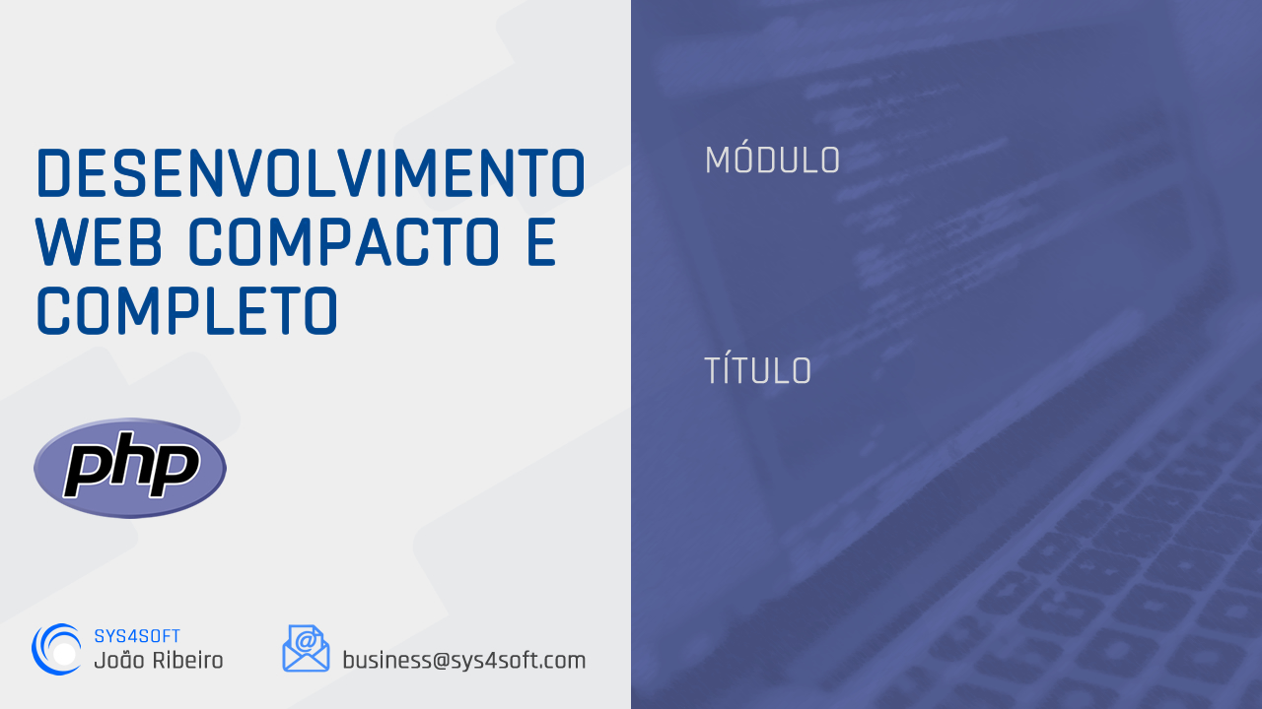
PHP Básico e Intermédio
Como funciona o PHP?
Nível de complexidade

Slide 2






PHP Básico e Intermédio
Como funciona o PHP?
Como funciona?
Base de dados
Request
Response
File System
HTML | CSS | JavaScript | Recursos
Recursos diversos

